Slide 1



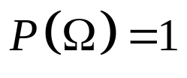







§1.2 概率的定义及其运算
一、频率与概率的统计定义
二、数学的公理化方法及其概率的公理化定义
概率的性质：
(1)
(2) 若事件
两两互斥，则有
(3)
(4)
(5)

Slide 2
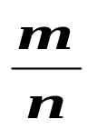
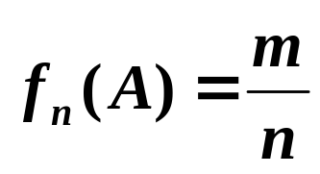




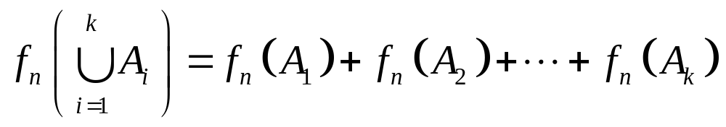
§1.2 概率的定义及其运算
一、频率与概率的统计定义
设随机事件A在 n 次试验中发生了m 次，则 叫做事件
A的频率，记作：
若事件
两两互斥，则

Slide 3

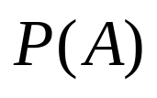
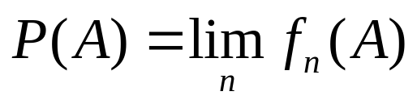
试 验 者
试验次数 n
出现正面的次数m
频率
De.Morgan
2048
1039
0.5073
Buffon
4040
2048
0.5069
Pearson
12000
6019
0.5016
Pearson
24000
12012
0.5005
频率的稳定性
在大量的重复试验中，随机事件A发生的频率总是在一个常
数附近摆动，则这个常数叫做事件A的统计概率，用 表示。
事件的概率是用来表示事件A发生的可能性大小的数。

Slide 4




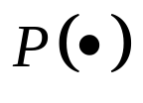


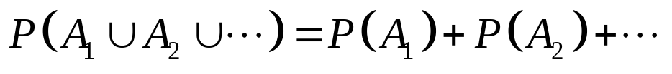
二、数学的公理化方法及其概率的公理化定义
在学习几何和代数时，我们已经知道公理是数学体系的基础. 数学上所说的“公理”，就是一些不加证明而公认的前提，然后以此为基础，推演出所讨论对象的进一步的内容.
1933年，前苏联数学家柯尔莫哥洛夫给出了概率的公理化定义. 即通过规定概率应具备的基本性质来定义概率.
定义
设 是随机试验，
是它的样本空间.
对每个事件 ，
定义一个实数
与之对应. 若函数
满足条件：
1. 对于每个事件 ，
2.
3. 若事件
两两相互排斥，均有
概率的可加性
则称 为事件 的概率

Slide 5


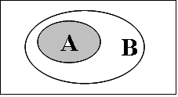






概率的性质：
(1)
(2) 若事件
两两互斥，则有
(3) 对任一事件 ，均有
(4) 对两个事件 和 ，若 ，则有
（5）对于任意两个事件 和 ，有
概率的加法公式

Slide 6
